Slide 1

爱尚骑行---校园自行车管理平台
技 术 方 案 介 绍

Slide 2

PART
2
校园自行车管理平台
----简介

Slide 3

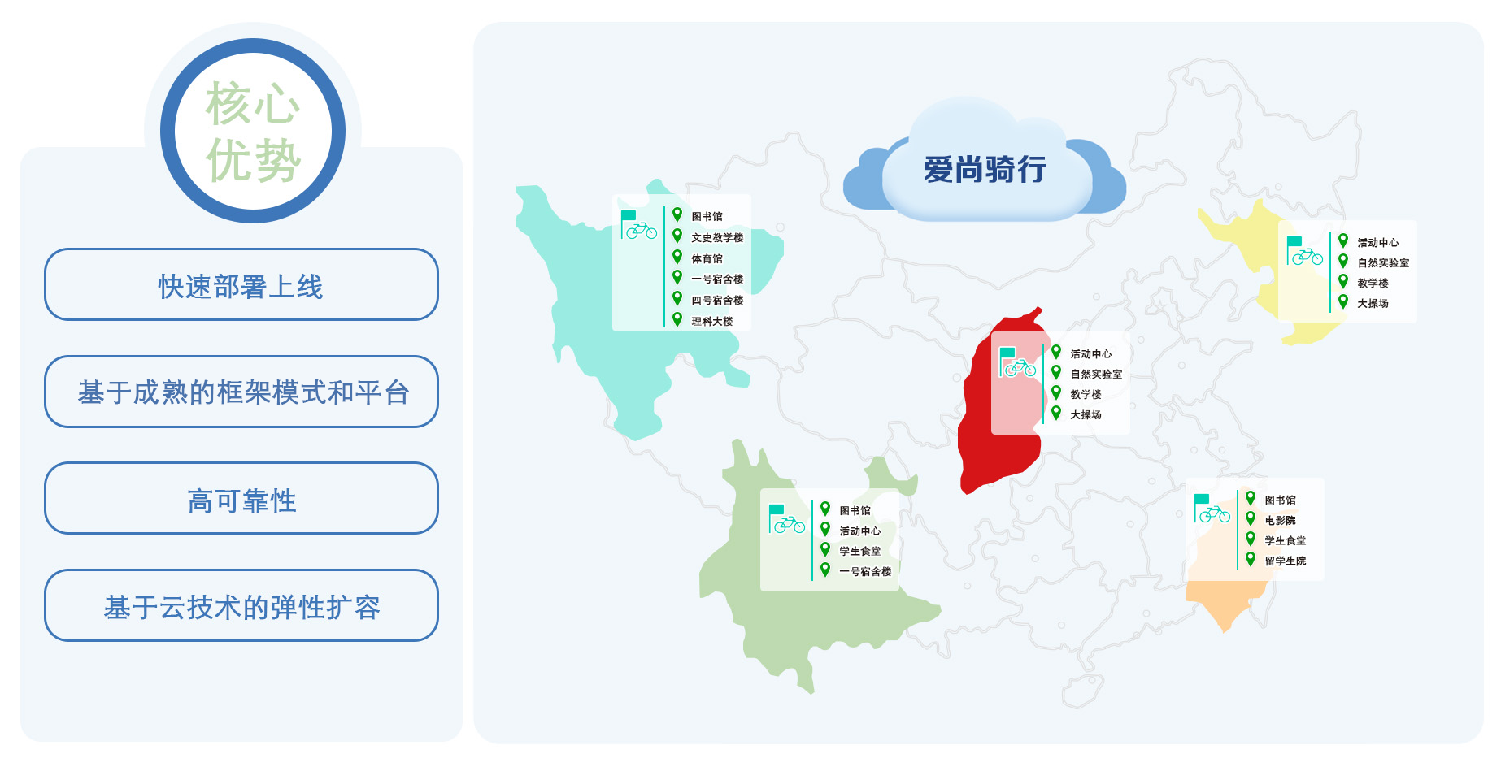
PART
2

Slide 4
PART
3
校园自行车管理平台
----系统架构示意图

Slide 5
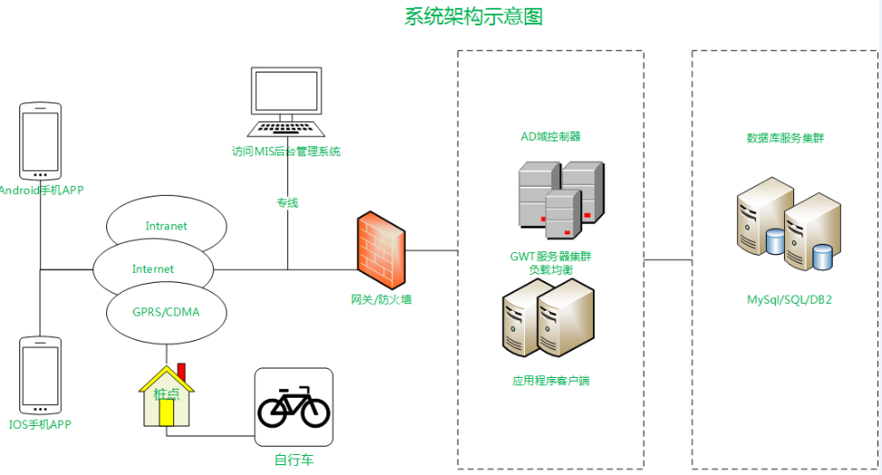
PART
3

Slide 6
PART
4
校园自行车管理平台
----系统功能架构图

Slide 7
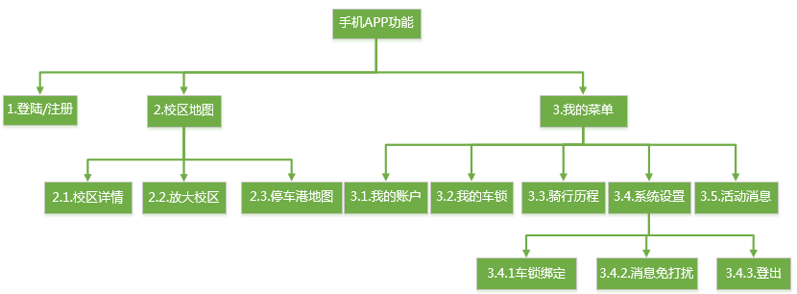
PART
4

Slide 8
PART
5
校园自行车管理平台
----系统优势

Slide 9
PART
5
系统优势：
1、快速部署上线
2、基于成熟的框架模式和平台
3、高可靠性
4、基于云技术的弹性扩容

Slide 10
PART
5
快速部署上线：
1、采用成熟的云平台支撑
2、成熟的手机APP客户端，只需要下载安装
3、桩点部署简单
4、成熟的自行车平台实施团队

Slide 11
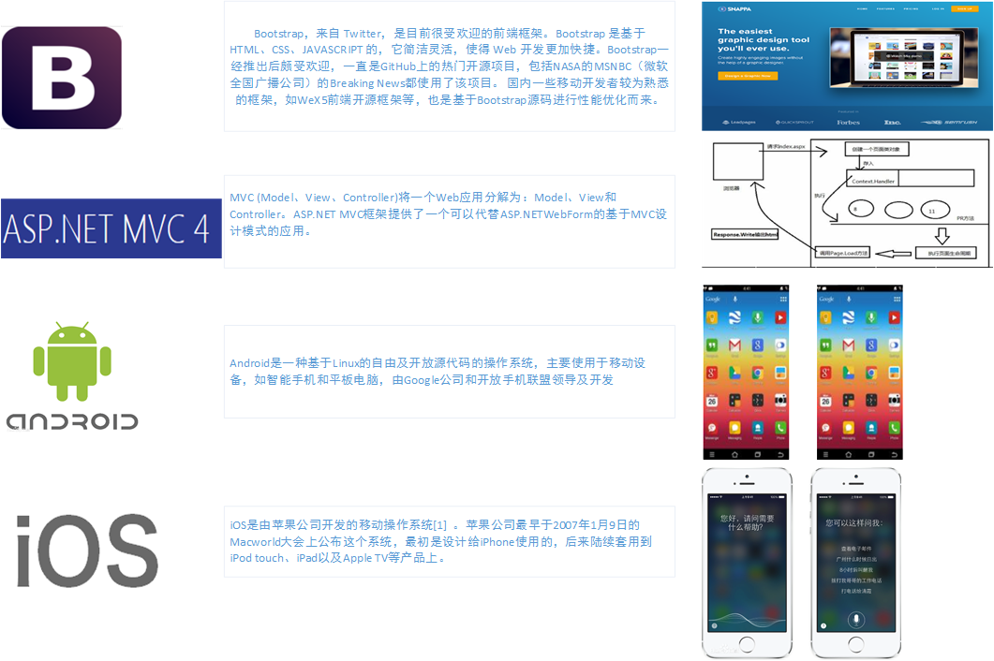
PART
5
基于成熟的框架模式和平台：

Slide 12


PART
5
高可靠性：
使用云计算平台的好处：更加便利、实时监控、企业更大的灵活性、企业安全、数据共享

Slide 13
PART
5
基于云技术的弹性扩容：
基于云计算技术的业务平台建设扩容方案，既基于云计算技术特性，在资源共享基础上，实现业务快速部署、资源按需使用、资源动态弹性伸缩，又通过物理资源的节约带来硬件投资、机房空间、电力能耗的节省，实现了节能减排的目标

Slide 14
PART
7
校园自行车管理平台
----APP简单介绍

Slide 15
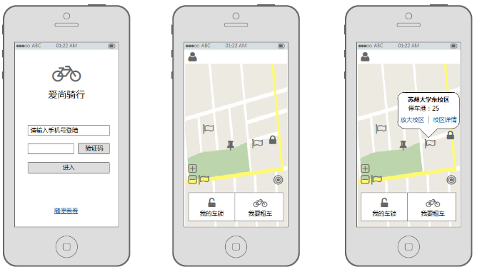
PART
7
简洁的UI&智能导航

Slide 16
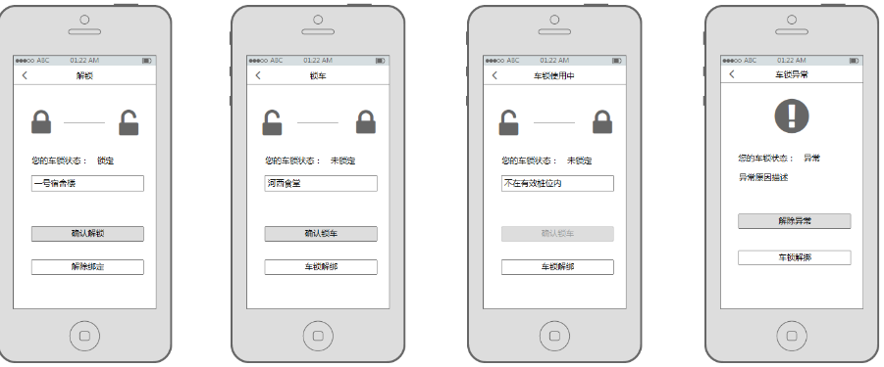
PART
7
智能车锁

Slide 17
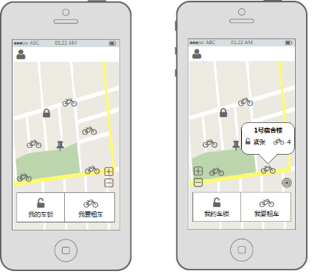
PART
7
详细的车辆信息

Slide 18
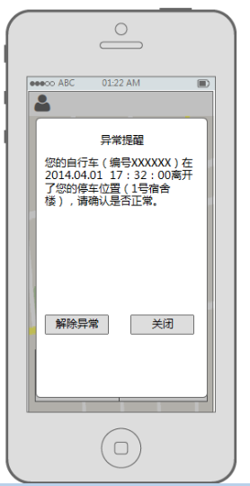
PART
7
智能的安全防盗提醒

Slide 19
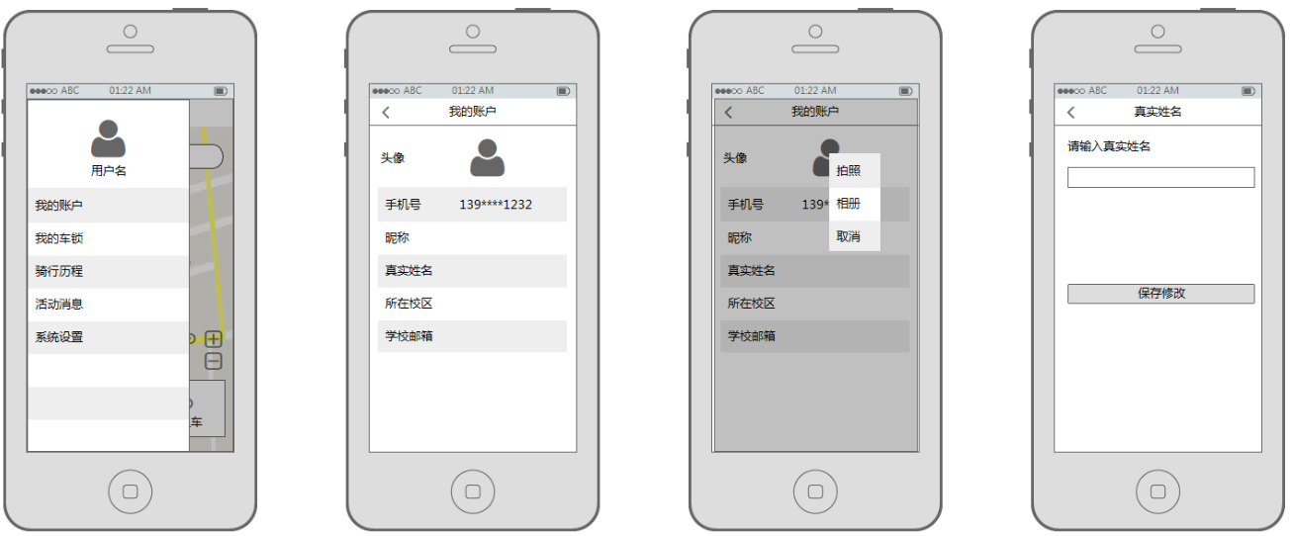
PART
7
安全的账户管理

Slide 20

谢谢！

